Slide 1
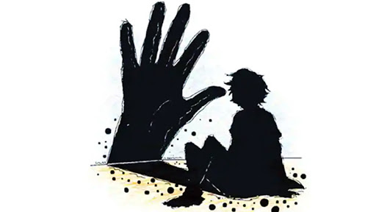
Bahçelievler Mah. Nar Yolu Bulvarı Milli Eğitim Lojmanları Yanı No:17/1 Merkez/NEVŞEHİR
nevsehirram
CİNSEL İSTİSMAR
TRAVMASI VE ÖNLENMESİ
(ÖĞRETMENLERE YÖNELİK)
@NevsehirRam
Nevşehir Ram
0384 213 05 59

Slide 2
TRAVMA NEDİR?
Günlük hayatımızda zaman zaman duygusal olarak ciddi biçimde zorlandığımız dönemler olur. Bizi zorlayan bu yaşantılar değişik biçimlerde ortaya çıkabilir.
Olumsuz yaşantılar bazen deprem, sel gibi doğal afetler sonucu oluşmakta bazen de savaş, göç, terör, cinsel istismar, trafik kazası, rehin alınma gibi insan eliyle ortaya çıkmaktadır. Bu tür yaşantılara bazen doğrudan maruz kalıyor bazen de tanıklık ederek dolaylı olarak etkilenebiliyoruz.
Günümüzde kitle iletişim araçlarının yaygınlaşması ile bu tür olaylardan her zamankinden daha fazla haberdar oluyoruz. Dolayısıyla, sadece kendi yaşam alanımızdaki yaşanan travmatik olaylara doğrudan maruz kalmıyor aynı zamanda dünyanın dört bir yanında yaşanan olaylardan da anında haberdar olabiliyoruz. Bazen görece çok az kişinin doğrudan mağdur olduğu travmatik olayların bile genel ruh sağlığını tehdit edici yaygın ve uzun süreli etkileri olabilmektedir.

Slide 3
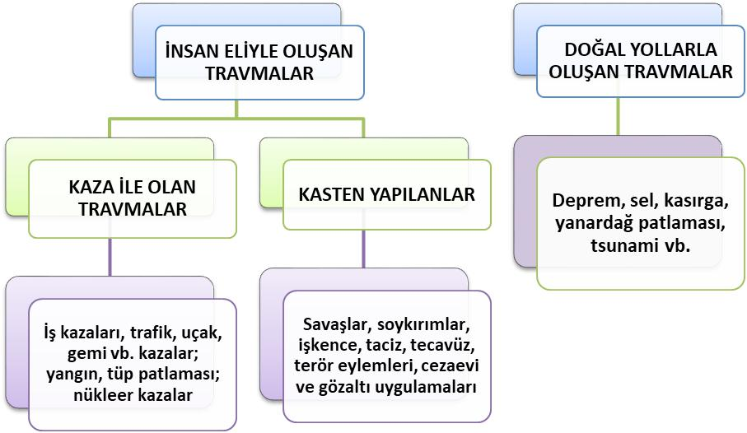
TRAVMA NEDİR?
Travma; kişinin hayatını ya da ruhsal dengesini tehdit eden ve duygusal anlamda üstesinden gelmekte zorlandığı olaylar, deneyimler veya durumlardır.

Slide 4
TRAVMATİK OLAY ANINDA VERİLEN TEPKİLER
FİZİKSEL | ZİHİNSEL
Bedenin harekete geçmesi | Zihnin harekete geçmesi
• Adrenalin/noradrenalin salgısında değişim | • Faydalı olabilecek önceki tecrübeler ve bilgilerin zihne çağrılması
Fiziksel harekete geçme | • | Duyusal farkındalığın artması
• Hızlı ve ani tepki verme | • | Dikkatin odaklanması
• Tehlikeyi bertaraf etmeye hazır olma | • Zihnin ve hafızanın canlanması
 | • Bilgiyi hızlı işlemeye hazır olma
Ağrı/acıyı engelleme/azaltma | Duyguları bastırma

Slide 5
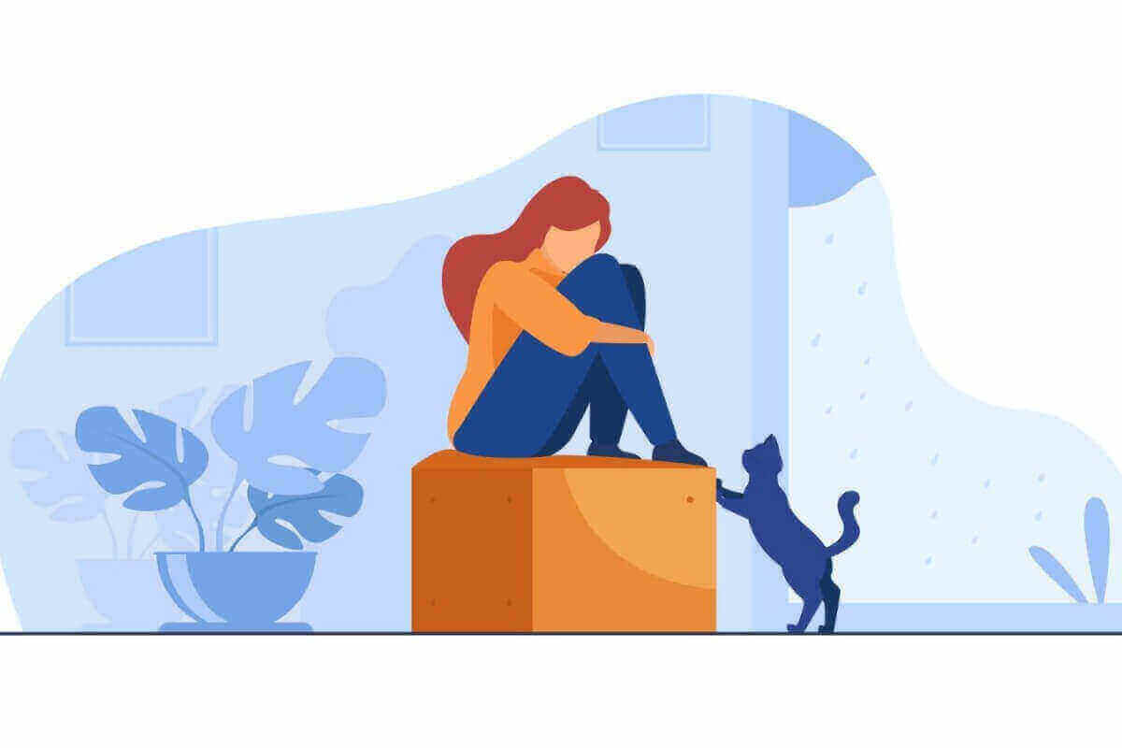
TRAVMATİK OLAY SONRASINDA VERİLEN TEPKİLER
Kırılganlık, korku, kaygı
İstenmeden tekrarlanan güçlü anılar
Uyku sorunları
Suçluluk duygusu ya da kendini suçlama
Kaçınma davranışları
Konsantrasyon güçlükleri
Öfke
Üzüntü
Bedensel tepkiler
Gerileme (regresyon)
Olayı tekrar tekrar zihninde canlandırma
Sosyal ilişkilerde sorun yaşama
Anlam ve değerlerde değişim

Slide 6
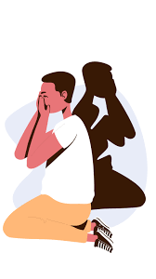
TRAVMANIN UZUN DÖNEM ETKİLERİ
Kişilik ve karakter gelişiminde sorunlar
Dünya ve kendisine ilişkin kötümserlik
Gelecekte benzer olayların tekrar başına gelebileceğine ilişkin karamsarlık
Diğer insanlarla ilişkilerde sorunlar
Ahlaki gelişimde sorunlar
Biyolojik gelişimde sorunlar

Slide 7
TRAVMANIN UZUN DÖNEM ETKİLERİ
Duyguların düzenlenmesinde yaşanan sorunlar
Olumsuz benlik algısı, öz-güven yetersizliği
Baş etme becerilerinde gerileme
Öğrenme potansiyelinde düşüş
Meslek seçimi ve mesleki görevleri yerine getirmede sorunlar

Slide 8
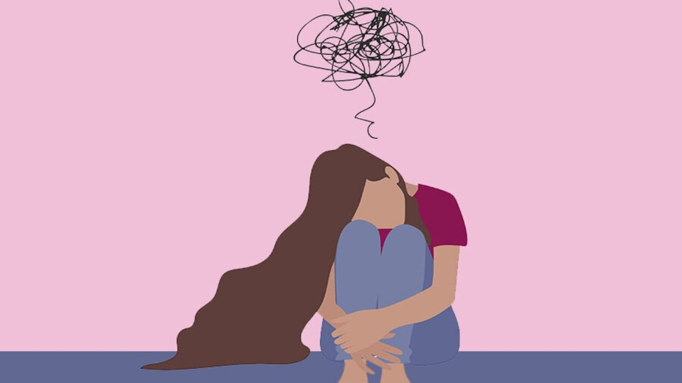
TRAVMANIN GENEL SONUÇLARI
Hastalık ve ölüm (yaralanma, hastalık, ölüm)
Maddi kayıplar (zarar, yıkım, ekonomik kayıplar)
Sosyal aksama/karmaşa (altyapı hasarları, hayatta kalmak için gerekli olan kaynakların olmaması, nüfusun yer değiştirmesi)
Psikososyal etkiler (stres, zarar veren davranış değişikliği, psikopatolojik kayıp, yas)
Sosyoekolojik ve kültürel etkiler

Slide 9
CİNSEL İSTİSMAR TRAVMASI VE ÖNLENMESİ
Çocuk cinsel istismarı küresel bir halk sağlığı krizi olarak kabul edilen çocuklara yönelik en yaygın şiddet biçimlerinden biridir.
Toplumdaki tüm demografik gruplaşmalarda ortaya çıkması, faillerin daha yaşlı ve genellikle çocuk tarafından bilinen ve güvenilen kişiler olmaları durumun endişe verici boyutlarını ortaya koymaktadır.
Çocuk cinsel istismarının kısa ve uzun vadeli etkileri, mağdurun sosyal, psikolojik, fiziksel ve davranışsal gelişimi üzerinde doğrudan ve dolaylı olumsuz etkilere sahiptir ve bunların aileleri ve toplulukları üzerinde bir etkisi vardır.
Çocuk cinsel istismarı ayrıca sağlık, ceza adaleti ve sosyal refah sistemleri üzerinde büyük bir sorun oluşturmaktadır. Bu bağlamda, birçok ülkede çocuk cinsel istismarının önlenmesine yönelik girişimler öncelik kazanmıştır.

Slide 10
CİNSEL İSTİSMARIN PSİKOLOJİK VE DAVRANIŞSAL ETKİLERİ
Korku
Depresyon
Dikkat eksikliği
Düşük benlik algısı
Arkadaşlık kurmada ve devam ettirmede sorun
Başkalarına güvenmeme
Kendine zarar verme
Alkol ve uyuşturucu kullanımı
Riskli davranışlar gösterme
Kendi değeri, kimliği ve cinselliği hakkında kafasının karışık olması
Okulda öğrenme ve odaklanma sorunları
Kendisinden yüksek beklentilerinin olması
İhtiyaçlarını tanımlama ve ifade etmede sorunlar.

Slide 11
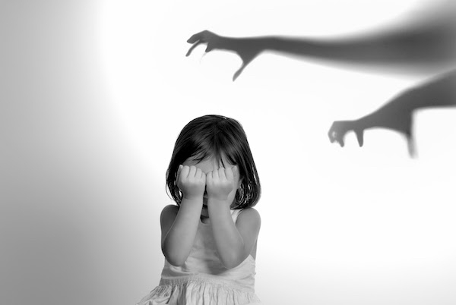
CİNSEL İSTİSMAR TRAVMASI VE ÖNLENMESİ
Cinsel istismarın, hem çocuklar hem de aileleri ve tüm toplum üzerinde kısa ve uzun vadeli çok ciddi psikolojik, fiziksel ve toplumsal sonuçları vardır. Çocuğun cinsel istismarı bir çocuk hakları ihlali olduğu gibi, aynı zamanda bir adalet, halk sağlığı ve ekonomi sorunudur.

Slide 12
CİNSEL İSTİSMAR TRAVMASI VE ÖNLENMESİ
1-Cinsellik konusunda çocuklarınızı bilgilendirin.
Çocuğun muhtemel tacizlere karşı korunabilmesi için sağlıklı bir cinsel bilgiye ve aile içerisinde şartsız sevgiye ihtiyacı vardır. Cinsel konuları paylaşmaktan çocuklarınızın sorularını cevaplamaktan çekinmeyin. Gelişim dönemlerine uygun bilgiler verin.

Slide 13
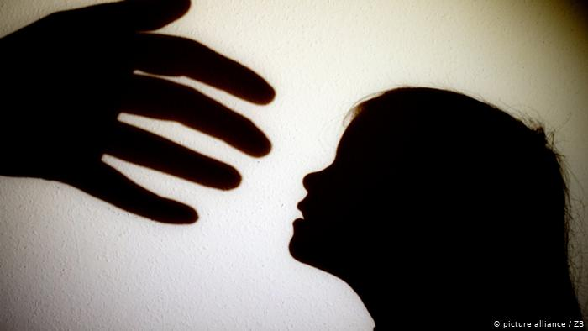
CİNSEL İSTİSMAR TRAVMASI VE ÖNLENMESİ
2-Güvenliklerini sağlamayı öğretin.
Çocuklara güvende olma hakları olduğunu ve kimsenin bunu ellerinden alamayacağını söyleyin. Güvenliklerini korumak için gerekirse kendilerine zarar veren kişiden kaçmak, yüksek sesle bağırmak ve onu tekmelemek gibi bazı kural dışı davranışlarda bulunabileceklerini anlatın: ‘’İnşaatlarda, boş, terk edilmiş evlerde, bodrumlarda, ailenin bilgisi olmadan oynamamalısın, ayrıca ailenden izinsiz arkadaş ve komşu evlerine gitmemen gerekir. Çevrede kötü insanlar olabilir ve seni kandırmak için çeşitli hikayelerle anlatabilirler ama buna inanmaman gerekir. ‘Annen kaza geçirdi; ben doktorum, seni yanına götüreceğim’ vb.’’

Slide 14
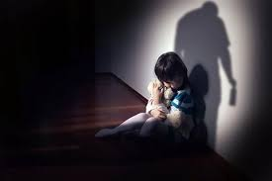
CİNSEL İSTİSMAR TRAVMASI VE ÖNLENMESİ
3-Bedenlerini korumayı öğretin.
Çocuklara bedenlerinin kendilerine ait olduğunu, özellikle iç çamaşırları ile kapatılan bölgelerin çok özel bölgeler olduğunu ve kimsenin bu bölgelere dokunma hakkının olmadığını anlatın. Dokunulmayı reddetmeyi ve sınırlar koymayı öğretin:
Çocuğa bedeninin kendisine ait olduğunu, ellenmek veya öpülmek istemiyorsa buna hayır deme hakkının olduğunu öğretin. Çocuklara, kimlerin kendisine dokunabileceğine, öpebileceğine ve sarılabileceğine kendisinin karar verme ve “hayır” deme hakkını vermeli, bu hakkının olduğunu bilmesini sağlamalıyız. Herhangi birinin uygunsuz bir şekilde dokunması halinde yapabileceklerini öğretmeliyiz.

Slide 15
CİNSEL İSTİSMAR TRAVMASI VE ÖNLENMESİ
‘’ Sevdiğin kişilerin sarılması ve öpmesi güzel bir şeydir. Uyandığında annenin sana sarılması ve öpmesi, babanın iyi geceler dilemek için sarılması ve öpmesi, anneanne ve dedenin ziyarete geldiklerinde herkesin birbirini kucaklaması ve öpmesi… Canını acıtan dokunma kötü dokunmadır. Dokunulmasını istemediğin halde sana dokunulursa bu bir kötü dokunmadır. Dokunan kişi kendini rahatsız hissetmene neden oluyorsa, bu kötü bir dokunmadır. Dokunma seni korkutuyor ve sinirlendiriyorsa bu bir kötü dokunmadır. Dokunan kişi bunu hiç kimseye söylememeni istiyorsa bu bir kötü dokunmadır. Dokunan kişi bunu başkasına söylersen sana bir zarar vereceğini tehdidinde bulunuyorsa bu bir kötü dokunmadır. Böyle bir durum ne olursa olsun senin suçun olamaz. Yapılan şey kısa bir süre insanda hoş duygular uyandırabilir. Bir an bundan hoşlansan, hatta sana söylenenleri bilmediğin bir nedenle yapsan dahi BU SENİ ASLA SUÇ ORTAĞI YAPMAZ. Çünkü SEN ÇOCUKSUN VE BÖYLE DURUMLARDA ASLA SUÇLU OLAMAZSIN. BUNUN DIŞINDA DA BAŞKA BİR GERÇEK YOKTUR.’’

Slide 16
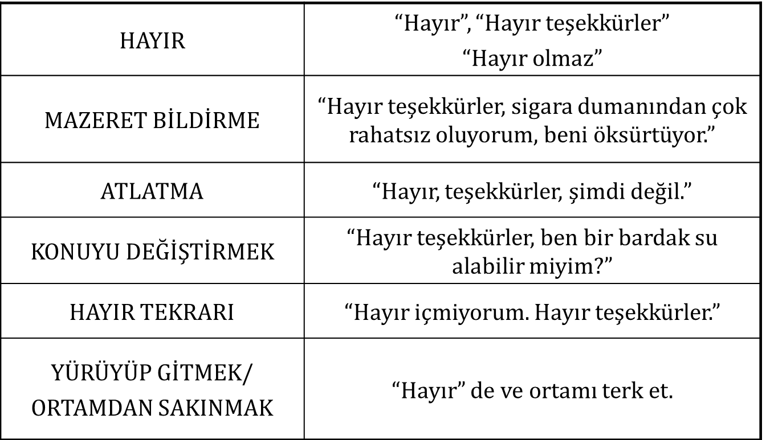
CİNSEL İSTİSMAR TRAVMASI VE ÖNLENMESİ
4-’Hayır’ demeyi öğretin.
Çocuklara herhangi birisi onları incitmeye kalkarsa hayır demeleri gerektiğini söyleyin.
‘HAYIR’ Diyebilme Yöntemleri

Slide 17
CİNSEL İSTİSMAR TRAVMASI VE ÖNLENMESİ
5-Yardım istemeyi öğretin. Biri onlara kötü, rahatsız edici bir şey yaparsa arkadaşlarından ya da büyüklerinden yardım istemeyi öğretin. Onlara sizinle her türlü sorunu paylaşabileceği inancını yerleştirin. Ona doğru gelmeyen şeyleri size rahatlıkla söyleyebileceğini ifade edin. Bazen çocukların olayları abarttığını düşünürüz ne olursa olsun söylediklerini kulak ardı etmeyin. Çocuğa inanın eğer yardım istiyorsa bunu geri çevirmeyin. Çocuklar bu konularda çok ender yalan söylerler.
6-Her zaman sır saklanmayacağını öğretin. Çocuklara bazı sırların hiçbir zaman saklanmaması gerektiğini öğretin. ‘’Hiç kimsenin senin, özel yerlerine dokunmaya hakkı yoktur. Hiç kimsenin seni, kendi özel yerlerine dokundurtmaya da hakkı yoktur. Birisinin senden özel yerlerine dokunmanı istemesi ya da seninkilere dokunması saklayacağın bir sır değildir. Anlatmama sözü vermiş olsan bile, anlatırsan başına çok kötü şeyler geleceği söylenmiş olsa bile, böyle bir şey olursa anlatmalısın. Mutlaka söylemelisin. Sır saklaman gerektiği doğrudur. Ama bu saklanmaması gereken kötü bir sırdır.’’

Slide 18
CİNSEL İSTİSMAR TRAVMASI VE ÖNLENMESİ
OLUMLU BAŞ ETME YÖNTEMLERİ
Oyun Oynamak | Akraba Ziyareti
Spor Yapmak | Video İzlemek
Kitap Okumak | Ailenizle Yemek Yapmak
Arkadaşlarla Vakit Geçirmek | Bisiklete Binmek
Seyahat Etmek | Enstrüman Çalmak
Sevdiklerinizle Konuşmak | Resim Yapmak
Bulmaca Çözmek | Günlük Tutmak
Ev İşleri Yapmak | Müzik Dinlemek
Balık Tutmak | Tamir İşleri Yapmak
Ailenizle Konuşmak | Puzzle Yapmak
Hayvan Beslemek | Şarkı Söylemek
Piknik Yapmak | Film İzlemek

Slide 19
HAYATINIZI ETKİLEYEN ZORLAYICI YAŞAM OLAYLARI SONRASINDA HANGİ GÜÇLÜ YANLARINIZI KULLANIRSINIZ?
GÜÇLÜ YANLAR
GİRİŞKENLİK | ADİL OLMAK
İYİMSERLİK | SAKİN KALABİLMEK
KOLAY İLETİŞİM KURABİLMEK | SABIRLI OLMAK
MERHAMETLİ OLMAK | İŞBİRLİĞİNE YATKINLIK
SOĞUKKANLILIK | DÜZENLİ OLMAK
KARARLILIK | YARDIMSEVERLİK
TEDBİRLİ OLMAK | DUYARLILIK
SORUMLULUK SAHİBİ | GENİŞ İLGİ ALANLARI
YENİLİĞE AÇIKLIK | CESARET
YARATICI, MERAKLI OLMAK | DÜRÜSTLÜK
YAŞAM SEVİNCİ | İYİLİKSEVERLİK
AFFEDİCİLİK | LİDERLİK
ALÇAK GÖNÜLLÜLÜK | UMUTLU
DEĞERLER/MANEVİYAT | MİZAH YETENEĞİ

